Slide 1

DMExpress 교육 자료
한국비지네스써비스㈜

Slide 2

누구나 쉽게 사용 (Ease of Use)
회사소개, DMX 개요
DMX 주요 명령어
유용한 기능
기타 사항

Slide 3
























About Syncsort
Multinational Software Company
1968년 설립, 북미, 유럽 및 아시아 지역에서 영업
50년 이상 성능 혁신
25개 이상의 특허 출원 및 발급
투자자:
FINANCE
INSURANCE & HEALTHCARE
TELECOMMUNICATIONS
RETAIL
PUBLIC SECTOR
DATA SERVICES
Large Global Customer Base
기업 및 전세계의 정부에 대한 데이터 통합 및 데이터 보호 솔루션 선두 업체
68 개국에서 15,000 개 이상 제공
Fortune 100 기업 95% 이상, Dow Jones 상장사 80% 이상
Syncsort Data Integration Offerings
DMExpress™ family of high-performance, purpose-built Data Integration solutions for integrating, optimizing and migrating Big Data
MFX™ high-performance sort solutions for z/OS and SAS mainframe environments

Slide 4






About 한국비지네스써비스
회 사 명 : 한국비지네스써비스㈜
설립 년도 : 1973년 5월
본 사 : 서울시 서초구 반포본동
직 원 : 53 명
국내 최초의 SW 전문 판매 지원 회사 - 1992년 최초로 국내 SyncSort Solution 공급지원 - 풍부한 경험과 기술축적 - 30여 개 이상의 SyncSort 고객사

Slide 5
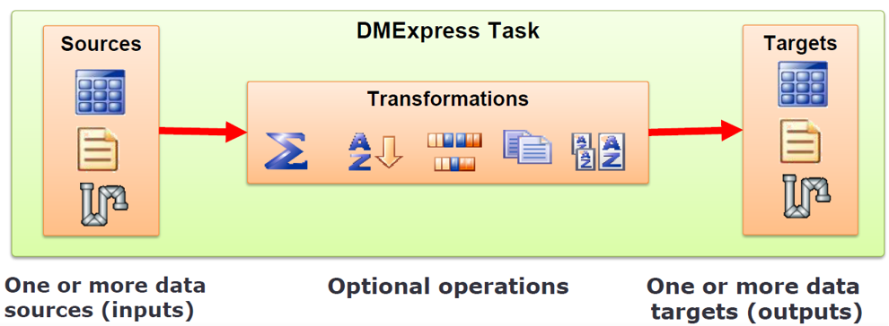
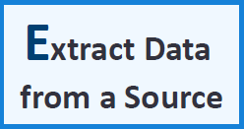

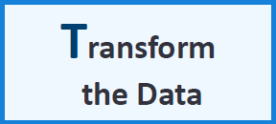
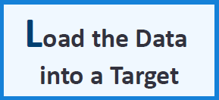








DMExpress Overview
(데이터 추출)
(데이터 가공)
(데이터 저장)
(예시)

Slide 6
DMExpress 지원 환경
Source/Target Packages
Connect | Amazon Redshift | Amazon S3 | Apache Avro | Apache Parquet | DB2/ UDB | Green plum | JDBC | My SQL | Netezza | NoSQL Databases |  | ODBC
Version | Current version on AWS | Current version on AWS | 1.7.6 | 1.6 | 9.7 and higher | 4.2 and higher | 3.0 compliant | 5.1.73 | 7.0.3 and higher | Hive Hive Server 2 | Other NoSQL Databases | Level 3 compliant
Connect | Oracle | Qlik | SQL Server | Sybase ASE | Sybase IQ | Teradata | Vertica | IBM Websphere MQ | Salesforce.com | SAP | Hadoop (HDFS) | Tableau
Version | 10g 이상 | QlikView data eXchange files | 2008 and higher | 15.0 and higher | 15.0 and higher | TD14 | 6.0 and higher | 7.0.1.3 and higher | 23.0, 24.0 and 25.0 | ECC 6.0 and higher | Apache 2.x | TDE API
Accelerators
Product | ACUCOBOL-GT | Micro Focus COBOL |  | Micro Focus Server | DB2 Load | UNIX System sort
Version | 6.2 and higher | Server Express 2 and higher | Net Express 4 and higher | 6 and higher | 9

Slide 7
DMExpress 기능
기 능 | 기 능 상 세 설 명
SORT | 레코드 정렬 기능으로 다중 Sort키 적용 가능 시스템 Sort대비 5~10배의 Sort 성능 지원 사용자가 정의한 Sort Order 방식 지원
COPY | Sort작업 없이 필요한 레코드나 필드 추출 기능
MERGE | 2개 이상의 파일을 한 개의 파일로 병합하는 기능
JOIN | 파일을 Join하여 Left, Right, Inner, Outer Join 기능 서로 다른 파일을 비교할 수 있으며 CDC기능도 구현
REFORMAT | Source 파일에서 필요한 필드만 선택하여 추출가능 레코드 레이아웃 변경 및 추가된 신규 필드 추가
FILTER | 데이터 파티션과 레코드 선택 추출 조건에 따른 데이터 추출 기능으로 다중 output 지원
SUMMARIZE | 중복 데이터 제거 및 마스터 성 데이터 추출 기능 Sort 키 별 합산(Group by) 기능
기 능 | 기 능 상 세 설 명
Conversion | File Level, Record Level, Field Level 데이터 변환 필드 type이나 size를 변경하여 출력 가능
Aggregate | 동일 키 별 최대, 최소, 평균 값을 구하는 기능
Numbering | 레코드에 순차적으로 Numbering 하는 기능
고성능 연산 | Aggregate 기능을 고성능으로 처리
사칙연산 | 동일 레코드의 필드 간 사칙연산을 할 수 있는 기능
Date/Time 연산 | 일자,시간 데이터에 대한 +, - 를 할 수 있는 기능
BLANK 제거 | Blank 레코드를 일괄적으로 제거하는 기능

Slide 8
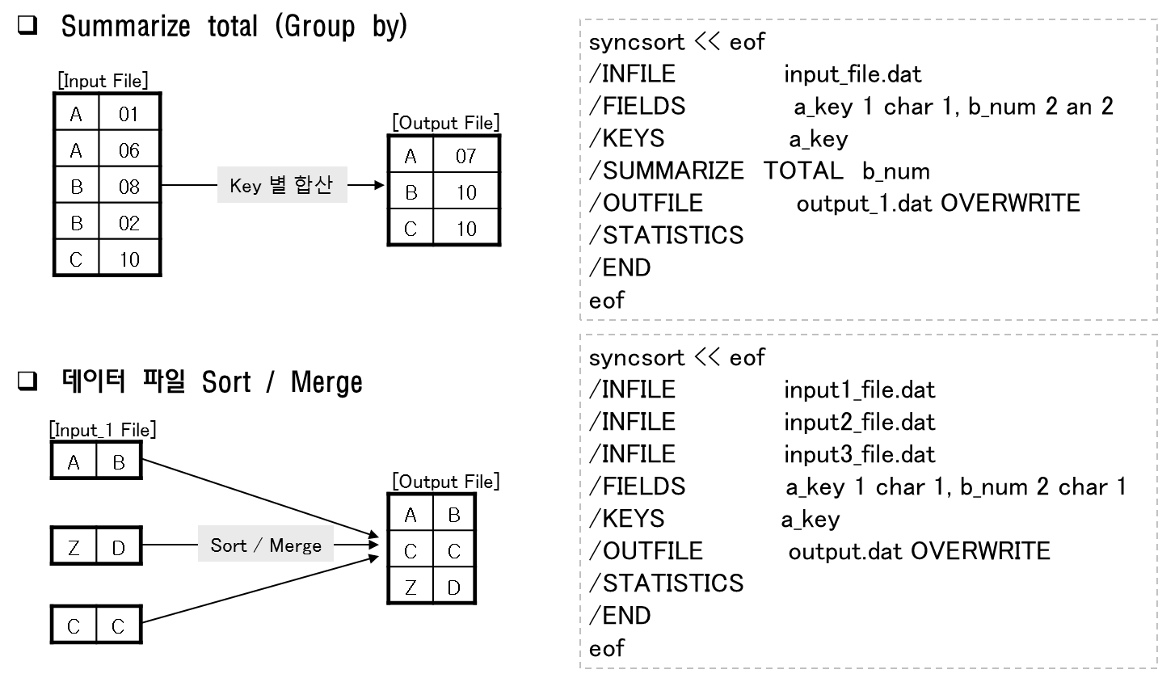
DMExpress Script
dmexpress
dmexpress

Slide 9
DMExpress 기능 : Join
Doe,Jane,65 Black St.,07677
Smith,John,12 Apple St.,10917
Central Valley, NY,10917
Woodcliff Lake,NJ,07677
DMExpress
Doe,Jane,65 Black St.,Woodcliff Lake,NJ,07677
Smith,John,12 Apple St.,Central Valley, NY,10917

Slide 10
DMExpress 기능 : 여러 기능을 한 번에
All in One Pass!
Sorted, filtered, reformatted, aggregated and partitioned.
200005 CHK 83.73
200002 SAV 834.23
200001 MFUND 23.89
200011 CHK 62.92
200014 MFUND 5.92
200010 CHK 35.98
200012 MFUND 3.98
CHK,182.63
DMExpress
SAV,834.23

Slide 11
dmexpress << eof
/COLLATINGSEQUENCE DEFAULT ASCII
/WORKSPACE
/STATISTICS
/INFILE
/FIELDS
/KEYS
/SUMMARIZE TOTAL
TOTAL
/DERIVEDFIELD
/DERIVEDFIELD
/CONDITION
/OUTFILE overwrite
/INCLUDE
/END
eof

Slide 12
주요 명령어
1) /* */
주석을 입력할 때 사용하는 Option.
예1) /* */
예2) /*
프로그램 문장 설명 01
프로그램 문장 설명 02
*/

Slide 13
주요 명령어
2) /INFILE
입력되는 FILE명 및 FILE형식 지정.
예) /INFILE data1.dat
/INFILE site1.dat stlf 1250 “,”
/INFILE site1.dat stlf 1250 x”2c”
/INFILE $input fixed 100 ( text file or binary ) 형태.
/INFILE sortdelim.dat “,” ENCLOSEDBY ””””
/INFILE sortdelim.dat “,” ENCLOSEDBY “[”, “]”
/INFILE report.in “,” FSKIPRECORD 2 FSTOPAFTER 100
/INFILE report.in.gz compressed
A001서울100
A002경기200
A001,서울,100
A002,경기,200
“A001”,“ 서울”,“ 100”

Slide 14
주요 명령어
3) /FIELDS
입력되는 FILE RECORD의 FIELD명을 지정.
예)/FIELDS company_name 1 char 17,
tax 18 en 9
/FIELDS comp_name 1: -1:,
tax 2: -2: en,
amount 3:2 – 3:3 en,
first_name 4:1 – 4:,
full_name 4: noblank – 5:
/FIELDS date_sent 3: -3: datetime (mm/dd/year hh:mi:se)
/FIELDS company_name 1 char 17 user_seq,
on_off 17b4 bit 4
대한100
민국200
대한,100,10000,REP, K or
민국,200,20000,REP, C or
REP,K or
REP,C or

Slide 15
주요 명령어
4) /KEYS
SORT 작업 할 FILE의 SORT KEY 필드를 지정.
예) /KEYS company_name [descending]
/KEYS cust_id, amount
/KEYS cust_id, amount descending
/JOINKEYS
Join할 KEY 필드를 지정.
예) /JOINKEY third_field
/JOINKEY SORTED cust_number, trans_date

Slide 16
주요 명령어
5) /SUMMARIZE
동일한 KEY 값에 대한 FIELD의 합계 계산. Total 과 함께 사용
예) /SUMMARIZE
/SUMMARIZE TOTAL amt_paid
Key 필드
A | 1.1
B | 2
B | 1
C | 1
A | 1
A | 1.1
B | 2
C | 1
SUMMARIZE
A | 2.1
B | 3
C | 1
SUMMARIZE TOTAL

Slide 17
주요 명령어
6) /CONDITION
레코드 선택이나 필드에 다른 값을 할당하기 위한 조건 정의
- 숫자연산 : EQ, NE, LT, GT, LE, GE,
=, !=, <, >, <=, !>, >=, !<
- 문자연산 : CT, NC, MT, NM, 숫자연산
예) /CONDITION pay_ok stock = “1” (EQ)
/CONDITION pay_ok stock != “F” (NE)
/CONDITION kbs cust_id ct “KBS” or cust_id = “Korea BS”
/CONDITION null_amt total = 0 or total = 5”*”
/CONDITION has_time date_fd mt /[0-9]+:[0-9]+:[0-9]+/

Slide 18
주요 명령어
7) /DERIVEDFIELD
새로운 필드를 만들거나, 아웃파일을 구체화시킴.
예)/DERIVEDFIELD new_sum sum en 4
/DERIVEDFIELD new_sum sum an 4
/DERIVEDFIELD bigo “SYNCSORT”
/DERIVEDFIELD check_bit if pay_ok then “Y” else “N” char 2
/DERIVEDFIELD total if tot_ok then sum else 0 (zz9)
/DERIVEDFIELD print_date TODAY (mm/dd/year hh:mi0:se0)
/DERIVEDFIELD comments remainder truncate
/DERIVEDFIELD num RECORDNUMBER an 3 compress

Slide 19
데이터 처리 (compress 와 truncate)
1. compress
- character type인 경우 : 필드 전체가 공백인 경우 공백 제거.
- numeric type인 경우 : 앞쪽의 0 또는 공백 제거.
1) char type인 경우
/DERIVEDFIELD com_name name compress
2) numeric type인 경우
/DERIVEDFIELD com_num num compress
2. truncate
char type 필드의 오른쪽 공백만을 모두 제거.
1) char type인 경우
/DERIVEDFIELD trun_name name truncate
name | com_name
“ ” | “”
“DMEx ” | “DMEx ”
num | com_num
“00000” | “0”
“1200” | “1200”
“ 1200” | “1200”
name | trun_name
“ ” | “”
“DMEx ” | “DMEx”
“ DMEx ” | “ DMEx”

Slide 20
주요 명령어
8) /OMIT
/CONDITION 으로 정의 된 조건에 맞는 레코드를 제거
예) /OMIT pay_ok
9) /INCLUDE
/CONDITION 으로 정의 된 조건에 맞는 레코드를 선택
예) /INCLUDE pay_ok
/INCLUDE ALL
※ Input Record Selection
Output Record Selection

Slide 21
주요 명령어
10) /OUTFILE
출력되는 FILE 명들을 지정.
예) /OUTFILE kbs.out overwrite
/OUTFILE kbs.out “|” append
/OUTFILE 1 open fixed 80
/OUTFILE kbs.out variable 240 120
/OUTFILE kbs.out RECORDNUMBER [START number]
/OUTFILE kbs.out COMPRESSED
/OUTFILE kbs.out UNCOMPRESSED

Slide 22
주요 명령어
11) /REFORMAT
레코드 레이아웃 변경에 사용
예) /REFORMAT cust_id, cust_name, addr, city, zip
/REFORMAT RECORDNUMBER, cust_name, city, zip
/REFORMAT id, tel_no, name, price, tel_no
/REFORMAT leftside:cust_id, rightside:city,
leftside:cust_name, addr, zip
※ Input Record Reformatting
Output Record Reformatting

Slide 23
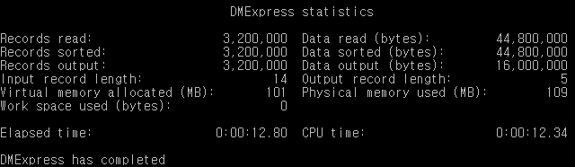
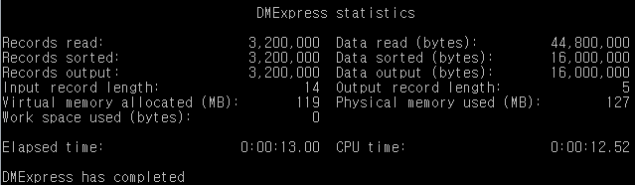
REFORMAT
/FIELDS
A_FD, B_FD, C_FD
/KEY A_FD
/OUTFILE
/REFORMAT
A_FD, B_FD
/FIELDS
A_FD, B_FD, C_FD
/KEY A_FD
/REFORMAT
A_FD, B_FD
/OUTFILE
/REFORMAT
A_FD, B_FD

Slide 24
주요 명령어
12) /MEMORY
사용할 MEMORY 지정.
예) /MEMORY 500 MEGABYTES [KILOBYTES]
13) /WORKSPACE
SORT시 사용할 DISK SPACE (Temp영역) 위치를 지정.
예)/WORKSPACE /user/temp_work_space1

Slide 25
주요 명령어
14) /STATISTICS
DMExpress 실행 결과에 대한 통계 요청
15) /END
DMExpress Application의 끝을 정의.

Slide 26
주요 명령어
16) /COPY
레코드 sort는 하지 않고 레코드 선택, 레이아웃
변경과 같은 기능과 함께 사용.
예) /COPY
17) /MERGE
sort가 되어 있는 파일들을 merge 할 때 사용.
예) /MERGE

Slide 27
COPY, KEY, MERGE 이용한 파일 병합 (설명)
Syncsort 명령어 | 기능 설명 | Temp 디렉토리 사용 | Output File 상태 | 비고
/COPY | 단순 Copy 작업으로 두 개 이상의 input 파일을 병합 | X ( Input file -> Output file ) | Append 상태로 결과 출력 (Sort 안 됨) | Sort 작업 없이 바로 결과 출력 됨
/KEY | 두 개 이상의 input 파일을 읽어서 사용자가 지정한 Sort key 필드를 기준으로 Sort하면서 파일 병합 진행 | O ( Input file Output file ) ┕> Temp file ┛ | Sort 된 상태로 결과 출력
/MERGE | 이미 사용자가 지정한 Sort key 필드를 기준으로 Sort 된 두 개 이상의 input 파일을 병합하는 기능 | X ( Input file -> Output file ) | Sort 된 상태로 결과 출력 | 중복된 Sort 작업을 피할 수 있음

Slide 28
COPY, KEY, MERGE 이용한 파일 병합 (예시)
(Key 필드는 빨간색 글자로 가정)
Syncsort 명령어 | Input_File_1 | Input_File_2 | Output_File (결과) | Syncsort Script | 비고
/COPY | A001AA C002AA | D001BB B002BB E003BB | A001AA C002AA D001BB B002BB E003BB | /INFILE Input_File_1 /INFILE Input_File_2 … /COPY … /OUTFILE Output_File | /INFILE에 기술한 순서대로 Append 됩니다.
/KEY | A001AA C002AA | D001BB B002BB E003BB | A001AA B002BB C002AA D001BB E003BB | /INFILE Input_File_1 /INFILE Input_File_2 … /KEY sort_key_field … /OUTFILE Output_File | /WORKSPACE 명령을 꼭 사용해야 합니다. /WORKSPACE는 Sort Temp 디렉토리 지정하는 명령 입니다.
/MERGE | A001AA C002AA | B002BB D001BB E003BB | A001AA B002BB C002AA D001BB E003BB | /INFILE Input_File_1 /INFILE Input_File_2 … /KEY sort_key_field /MERGE … /OUTFILE Output_File | Input File이 Sort가 되어 있어야 합니다.

Slide 29
주요 명령어
18) /JOIN
/Join 옵션은 매치가 되지 않는 레코드 처리 시 사용하며, 이 옵션을 사용하면 매치가 되지 않는 레코드를 매치 되는 레코드와 함께 처리 할 수 있다.
/JOIN unpaird [leftside][rightside][only]
예) /JOIN unpaired leftside only
Left File
Right File
1
2
3
4
Join unpaired
1
2
3
nly
2
3
4
1
2
3
2
3
4
Join unpaired
nly
leftside
rightside
1
4
Join unpaired only

Slide 30
DMExpress 기능 : Join
dmexpress << eof
/INFILE previous.dat ","
/FIELDS prv_a 1: - 1:,
prv_b 2: - 3:
/JOINKEY prv_a
/INFILE current.dat ","
/FIELDS cur_a 1: - 1:,
cur_b 2: - 3:
/JOINKEY cur_a
/JOIN UNPAIRED rightside only
/OUTFILE added.txt over
/STATISTICS
/COLLATINGSEQUENCE DEFAULT ASCII
/END
eof
dmexpress << eof
/INFILE previous.dat ","
/FIELDS prv_a 1: - 1:,
prv_b 2: - 3:
/JOINKEY prv_a
/INFILE current.dat ","
/FIELDS cur_a 1: - 1:,
cur_b 2: - 3:
/JOINKEY cur_a
/JOIN UNPAIRED leftside only
/OUTFILE deleted.txt over
/STATISTICS
/COLLATINGSEQUENCE DEFAULT ASCII
/END
eof

Slide 31
dmexpress << eof
/COLLATINGSEQUENCE DEFAULT ASCII
/WORKSPACE /syncsort_work/temp_1
/STATISTICS
/INFILE input_file_name
/FIELDS field_1 1 char 5, field_4 25 char 1,
field_2 6 en 5, field_3 15 en 5
/KEYS field_1, field_4
/SUMMARIZE TOTAL field_2,
TOTAL field_3
/DERIVEDFIELD new_field_2 field_2 en 7
/DERIVEDFIELD new_field_3 field_3 en 7
/CONDITION condition_name field_4 = “Y”
/OUTFILE output_file_name overwrite
/INCLUDE condition_name
/END
eof

Slide 32
데이터 유형
Data Type | Keyword | Length(bytes)
ASCII numeric leading embedded sign decimal, Micro Focus format | LZ | 1-31
ASCII numeric leading embedded sign decimal, alternative format | LP | 1-31
ASCII numeric trailing embedded sign decimal, Micro Focus format | ZD | 1-31
ASCII numeric trailing embedded sign decimal, alternative format | TP | 1-31
ASCII numeric leading separate sign decimal | LS | 2-32
ASCII numeric trailing separate sign decimal | TS | 2-32
ASCII numeric – unsigned decimal (positional) | AN | 1-31
ASCII numeric – unsigned decimal (delimited) | AN | 1-65,535
Binary floating point – single precision | FLOAT | 4
Binary floating point – double precision | DFLOAT | 8
Binary signed integer | INTERGER | 1-8
Binary unsigned integer | UNINTEGER | 1-8
Bit | BIT | 1-65,535 bits
Character | CHARACTER | 1-65,535
Date/Time | DATETIME | 1-65,535
Edited numeric | EN | 1-65,535
Packed decimal | PD | 1-16

Slide 33
데이터 간 형 변환 규칙
To -→ From: | AN | BIT | CH | DFLOAT | EN | FLOAT | INT | LP | LS | LZ | PD | TP | TS | UNIT | ZD
AN | * |  |  |  | * |  | * | * | * | * | * | * | * | * | *
BIT |  | *
CH |  |  | *
DFLOAT |  |  |  | * | * | *
EN |  |  |  | * | * | * | * | * | * | * | * | * | * |  | *
FLOAT |  |  |  | * | * | *
INT |  |  |  | * | * | * | * | * | * | * | * | * | * |  | *
LP |  |  |  |  | * |  | * | * | * | * | * | * | * |  | *
LS |  |  |  |  | * |  | * | * | * | * | * | * | * |  | *
LZ |  |  |  |  | * |  | * | * | * | * | * | * | * |  | *
PD |  |  |  |  | * |  | * | * | * | * | * | * | * |  | *
TP |  |  |  |  | * |  | * | * | * | * | * | * | * |  | *
TS |  |  |  |  | * |  | * | * | * | * | * | * | * |  | *
UINT | * |  |  | * | * | * | * | * | * | * | * | * | * | * | *
ZD |  |  |  |  | * |  | * | * | * | * | * | * | * |  | *

Slide 34
데이터 유형
Date Element | Length (bytes) | Example
YEAR | 4 | 1991
YY | 2 | 90
MM | 2 | 6
MM0 | 2 | 08
MMTH | 4 | 1st
MON | 9* | November
MN | 3* | Jun
DD | 2 | 5
DD0 | 2 | 09
DDTH | 4 | 4th
DAY | 9* | Tuesday
DY | 3* | Wed
Date Element | Length (bytes) | Example
HH | 2 | 2
HH0 | 2 | 16
HR | 2 | 7
HR0 | 2 | 11
MI | 2 | 0
MI0 | 2 | 59
SE | 2 | 1
SE0 | 2 | 25
AM | 2* | pm
A.M. | 4* | a.m.
Default Date Edit Mask → (MM0/DD0/YEAR)

Slide 35
레코드 유형
Record Format | Keyword
Fixed length | FIXED | standard_terminator = CR, LF, CRLF customer_terminator = character, character_pair
Forturan Unformatted | FORTRANUNFORMATTED
Micro Focus line sequential | MFLINESEQUENTIAL
Micro Focus variable length | MFVARIABLE
Stream | STREAM [standard_terminator] CUSTOMSTREAM [customer_terminator]
Variable length | VARIABLE
1) Fixed length - binary 데이터가 포함된 레코드 처리 시 사용 - 모든 레코드의 길이가 동일 해야 하며 정확한 레코드 길이를 명시 해야 함 2) Stream - 일반적인 text 데이터 처리 시 사용 - 레코드의 길이는 최대길이보다 크게 명시하면 됨. 길이를 짧게 명시해도 실행은 되지만 경고 메세지가 나오고 명시한 레코드길이만 처리 됨 - standard_terminator ① CR : carriage return(X`0D`) 이 각 레코드의 terminate ② LF : Linefeed (X`0A`) 가 각 레코드의 terminate (UNIX 텍스트 파일) ③ CRLF : carriage return-linefeed (X`0D0A`) 가 각 레코드의 terminate (윈도우 텍스트 파일)

Slide 36
DMExpress 사용 유형 검토
DMExpress 변경 예제

Slide 37
#!/bin/sh
echo “
/infiles=("$1")
/length=200
/REPORT
/outfile="$2“
/length=200
" > TEST.SCL
sortcl /sp=TEST.SCL
if [ $? -ne 0 ]
Then
rm $3
exit 1
Fi
rm TEST.SCL
exit 0
#!/bin/sh
echo "
/INFILE $1 STLF 200
/COPY
/OUTFILE $2 overwrite STLF 200
/STATISTICS
/END
"> TEST.SRT
dmexpress /run TEST.SRT
if [ $? -ne 0 ]
then
rm $3
exit 1
fi
rm TEST.SRT
exit 0
#!/bin/sh
echo "
dmexpress << eof
/INFILE $1 STLF 200
/COPY
/OUTFILE $2 overwrite STLF 200
/STATISTICS
/END
eof "> TEST.SRT
. ./TEST.SRT
if [ $? -ne 0 ]
then
rm $3
exit 1
fi
rm TEST.SRT
exit 0

Slide 38
/infiles=
(/carddata/CARD/71/BILLMMDD/BI710701,
/carddata/CARD/71/BILLMMDD/BI710702, ……. /carddata/CARD/71/BILLMMDD/BI710730,
/carddata/CARD/71/BILLMMDD/BI710731)
/length=171
/field=(a1 , pos= 1 , size= 171)
/outfile=/carddata/CARD/71/BILLMMDD/V4.DRAFT00.20190805.main
/length=171
/INFILE /carddata/CARD/71/BILLMMDD/BI710701 STLF 171
/INFILE /carddata/CARD/71/BILLMMDD/BI710702 STLF 171
…….
/INFILE /carddata/CARD/71/BILLMMDD/BI710730 STLF 171
/INFILE /carddata/CARD/71/BILLMMDD/BI710731 STLF 171
/FIELDS a1 1 char 171
/COPY
/OUTFILE /carddata/V4.DRAFT00.20190805.main STLF 171 overwrite
/END
/INFILE “/carddata/CARD/71/BILLMMDD/BI7107??” EXPANDWILDCARDS STLF 171

Slide 39
/infiles=("$1")
/length=260
/field=(a1 , pos= 1, size= 2)
/field=(a2 , pos= 3, size= 18)
/field=(a3 , pos= 21, size= 6)
/field=(a4 , pos= 27, size=157)
/field=(a5 , pos=188, size= 2)
/field=(a6 , pos=190, size= 10)
/field=(a7 , pos=215, size= 46)
/key=(position=3, size=15)
/CONDITION=(c1,test=(a1 EQ "26"))
/CONDITION=(c2,test=(a1 EQ "61"))
/CONDITION=(c3,test=(a1 EQ "62"))
/CONDITION=(c4,test=(a1 EQ "63"))
/CONDITION=(c5,test=(a1 EQ "65"))
/CONDITION=(c6,test=(a1 EQ "66"))
/CONDITION=(c7,test=(a1 EQ "67"))
/CONDITION=(c8,test=(a1 EQ "71"))
/outfile="$2"26"$3“
/length=258
/field=(a2 , pos= 1, size= 18)
/field=(a3 , pos= 19, size= 6)
/field=(a4 , pos= 25, size=157)
/field=(a3 , pos=182, size= 6)
/field=(a6 , pos=188, size= 10)
/field=(a7 , pos=213, size= 46)
/include where c1
…
/outfile="$2"71"$3“
/length=258
/field=(a2 , pos= 1, size= 18)
/field=(a3 , pos= 19, size= 6)
/field=(a4 , pos= 25, size=157)
/field=(a3 , pos=182, size= 6)
/field=(a6 , pos=188, size= 10)
/field=(a7 , pos=213, size= 46)
/include where c8

Slide 40
/infiles=("$1")
/length=260
/field=(a1 , pos= 1, size= 2)
/field=(a2 , pos= 3, size= 18)
/field=(a3 , pos= 21, size= 6)
/field=(a4 , pos= 27, size=157)
/field=(a5 , pos=188, size= 2)
/field=(a6 , pos=190, size= 10)
/field=(a7 , pos=215, size= 46)
/key=(position=3, size=15)
/CONDITION=(c1,test=(a1 EQ "26"))
/CONDITION=(c2,test=(a1 EQ "61"))
/CONDITION=(c3,test=(a1 EQ "62"))
/CONDITION=(c4,test=(a1 EQ "63"))
/CONDITION=(c5,test=(a1 EQ "65"))
/CONDITION=(c6,test=(a1 EQ "66"))
/CONDITION=(c7,test=(a1 EQ "67"))
/CONDITION=(c8,test=(a1 EQ "71"))
/INFILE $1 STLF 260
/FIELDS a1 1 char 2,
a2 3 char 18,
a3 21 char 6,
a4 27 char 157,
a5 188 char 2,
a6 190 char 10,
a7 215 char 46,
a0 3 char 15,
o_a2 1 char 18,
o_a3 19 char 6,
o_a4 25 char 157,
o_a5 182 char 6,
o_a6 188 char 10,
o_a7 213 char 46
/KEYS a0
/CONDITION c1 a1 EQ "26"
…
/CONDITION c8 a1 EQ "71"

Slide 41
/infiles=("$1")
/length=260
/field=(a1 , pos= 1, size= 2)
/field=(a2 , pos= 3, size= 18)
/field=(a3 , pos= 21, size= 6)
/field=(a4 , pos= 27, size=157)
/field=(a5 , pos=188, size= 2)
/field=(a6 , pos=190, size= 10)
/field=(a7 , pos=215, size= 46)
/key=(position=3, size=15)
/CONDITION=(c1,test=(a1 EQ "26"))
/CONDITION=(c2,test=(a1 EQ "61"))
/CONDITION=(c3,test=(a1 EQ "62"))
/CONDITION=(c4,test=(a1 EQ "63"))
/CONDITION=(c5,test=(a1 EQ "65"))
/CONDITION=(c6,test=(a1 EQ "66"))
/CONDITION=(c7,test=(a1 EQ "67"))
/CONDITION=(c8,test=(a1 EQ "71"))
/INFILE $1 STLF 260
/FIELDS a1 1 char 2,
a0 3 char 15,
o_a2 1 char 18,
o_a3 19 char 6,
o_a4 25 char 157,
o_a5 182 char 6,
o_a6 188 char 10,
o_a7 213 char 46
/KEYS a0
/CONDITION c1 a1 EQ "26"
/CONDITION c2 a1 EQ "61"
/CONDITION c3 a1 EQ "62"
/CONDITION c4 a1 EQ "63"
/CONDITION c5 a1 EQ "65"
/CONDITION c6 a1 EQ "66"
/CONDITION c7 a1 EQ "67"
/CONDITION c8 a1 EQ "71"

Slide 42
/outfile="$2"26"$3“
/length=258
/field=(a2 , pos= 1, size= 18)
/field=(a3 , pos= 19, size= 6)
/field=(a4 , pos= 25, size=157)
/field=(a3 , pos=182, size= 6)
/field=(a6 , pos=188, size= 10)
/field=(a7 , pos=213, size= 46)
/include where c1
…
/outfile="$2"71"$3“
/length=258
/field=(a2 , pos= 1, size= 18)
/field=(a3 , pos= 19, size= 6)
/field=(a4 , pos= 25, size=157)
/field=(a3 , pos=182, size= 6)
/field=(a6 , pos=188, size= 10)
/field=(a7 , pos=213, size= 46)
/include where c8
/OUTFILE="$2"26"$3“ overwrite STLF 258
/INCLUDE c1
/REFORMAT
out_a2, out_a3, out_a4, out_a5, out_a6, out_a7
/outfile="$2"61"$3“ overwrite STLF 258
/INCLUDE c2
/REFORMAT
out_a2, out_a3, out_a4, out_a5, out_a6, out_a7
…….
/outfile="$2"67"$3“ overwrite STLF 258
/INCLUDE c7
/REFORMAT
out_a2, out_a3, out_a4, out_a5, out_a6, out_a7
/outfile="$2"71"$3“ overwrite STLF 258
/INCLUDE c8
/REFORMAT
out_a2, out_a3, out_a4, out_a5, out_a6, out_a7
/END

Slide 43
Sample Script
DUP_OUTPUT.DAT
A1
A2
A3
C5
C6
INPUT.DAT
A1
A2
A3
B4
C5
C6
Z7
UNIQ_OUTPUT.DAT
B4
Z7

Slide 44
Sample Script
/INFILE input.dat
/FIELDS a_key 1 char 1,
b_num 2 en 1
/KEYS a_key
/DERIVEDFIELD new_no 1 en 2
/REFORMAT a_key, b_num, no
/SUMMARIZE TOTAL new_no
/CONDITION CND_Dup new_no = 1
/OUTFILE Uniq_Out.dat overwrite
/REFORMAT a_key, b_num
/INCLUDE CND_Dup
/STATISTICS
/END
/INFILE Uniq_Out.dat
/FIELDS a_key 1 char 1,
b_num 2 en 1
/JOINKEY a_key
/INFILE input.dat ","
/FIELDS d_key 1 char 1,
e_num 2 en 1
/JOINKEY d_key
/JOIN UNPAIRED RIGHTSIDE ONLY
/OUTFILE Dup_Out.dat overwrite
/REFORMAT RIGHT:d_key, e_num
/STATISTICS
/END

Slide 45

유용한 기능

Slide 46
DERIVEDFIELD
/DERIVEDFIELD blank " " char 24
/ DERIVEDFIELD blank 24" " char 24

Slide 47
구분자 2Byte 이상
/INFILE multi_delimiter.txt "!|!"
/FIELDS
1st 1: -1: ,
2nd 2: -2: en,
3rd 3: -3:
/KEY 1st
/SUMMARIZE
/STABLE
/OUTFILE out_min_fin.txt over
/REFORMAT 1st, 3rd
/STAT
/END
A!|!1!|!D
A!|!4!|!C
A!|!5!|!B
B!|!1!|!F
B!|!3!|!E
B!|!7!|!G
C!|!5!|!H
A!|!D
B!|!F
C!|!H

Slide 48
Wildcard를 이용한 여러 개 파일 입력 방법
/INFILE T*.DAT
/COPY
/OUTFILE T_ALL.DAT overwrite
/STATISTICS
/END
DMExpress : (DFNF) data file "T*.DAT" does not exist
DMExpress has aborted
/INFILE “T*.DAT” EXPANDWILDCARDS
/COPY
/OUTFILE T_ALL.DAT overwrite
/STATISTICS
/END
Wildcard Character 사용 방법
DMExpress options validated. Processing continues.
DMExpress has completed

Slide 49
summarize 에서 사용할 수 있는 옵션 total 이외는 없는가?
/INFILE sum.dat STLF ","
/FIELDS 1st 1: -1: ,
2nd 2: -2: en,
3rd 3: -3:
/KEYS 1st desc
/SUMMARIZE
/OUTFILE sum_out.dat overwrite
/STAT
/END
AAA,1,TEST
AAA,2,TEST
AAA,3,TEST
BBB,3,TEST
BBB,2,TEST
BBB,1,TEST
BBB,4,TEST
CCC,1,TEST
DDD,2,TEST
DDD,1,TEST
EEE,1,TEST
EEE,1,TEST
DDD,2,TEST
CCC,1,TEST
BBB,3,TEST
AAA,1,TEST

Slide 50
summarize 에서 사용할 수 있는 옵션 total 이외는 없는가?
/INFILE a.txt ","
/FIELDS 1st 1: - 1:, 2nd 2: - 2: en, 3rd 3: - 3:
/KEYS 1st
/DERIVEDFIELD SPACE ""
/DERIVEDFIELD CM ","
/OUTFILE b.txt overwrite
/REPORT 1 LINES nodetail
/AGGREGATE max_2nd maximum 2nd en 3
/AGGREGATE min_2nd minimum 2nd en 3
/AGGREGATE avg_2nd average 2nd en 2
/AGGREGATE max_3rd maximum 3rd char 3
/AGGREGATE min_3rd minimum 3rd char 3
/COLUMNS SPACE
/SECTION 1st onbreak 1 lines
/SECTIONFOOTER
1st, CM, max_2nd, CM, min_2nd, CM, avg_2nd, CM, max_3rd, CM, min_3rd
/END
A,1,Z
A,2,Y,
A,3,X
A,10,W
A, 10, 1, 4,Z ,W

Slide 51
2) summarize 에서 사용할 수 있는 옵션 total 이외는 없는가?
/INFILE Input.txt ","
/FIELDS
1ST 1: -1:,
2ND 2: -2: EN,
3RD 3: -3:
/KEY 1ST
/DERIVEDFIELD MAX_2ND 2ND EN 1
/DERIVEDFIELD MIN_2ND 2ND EN 1
/DERIVEDFIELD AVG_2ND 2ND EN 5 1/2
/SUMMARIZE
TOTAL 2ND,
MAXIMUM MAX_2ND, MAXIMUM 3RD
MINIMUM MIN_2ND,
AVERAGE AVG_2ND
/OUTFILE Output.txt OVER
/REFORMAT
1ST, MAX_2ND, MIN_2ND, AVG_2ND, 3RD
/END
A,1,a
A,2,b
A,5,c
A,4,k
A,4,z
A,5,1, 3.20,z

Slide 52
날짜 연산 방법
예) 현재날짜 - 1달, 현재 월의 말일 자, 전월의 말일 자 등
/INFILE YYYYMM.dat STLF 512
/FIELDS
key 1 char 3,
TD1 4 datetime (yearmm0),
TD2 10 datetime (yearmm0dd0)
/COPY
/DERIVEDFIELD GB " -> "
/DERIVEDFIELD G1 " | "
/DERIVEDFIELD _mm1 FUNCTIONCALL DateAdd(TD1, -1, 'MONTH')
/DERIVEDFIELD _lastday FUNCTIONCALL DateLastDay(TD2, 'MONTH')
/OUTFILE YYYYMM_Out.dat overwrite
/REFORMAT
key, TD1, GB, _mm1, G1, TD2, GB, _lastday
/END
AAA201608 20160810
BBB201611 20161110
CCC201601 20160110
AAA201608 -> 201607 | 20160810 -> 20160831
BBB201611 -> 201610 | 20161110 -> 20161130
CCC201601 -> 201512 | 20160110 -> 20160131

Slide 53
필드 Length 계산
/INFILE len.dat STLF 512 ","
/FIELDS key 1: -1:,
a1 2: -2:, a2 3: -3:, a3 4: -4:, a4 5: -5:
/KEYS a1
/DERIVEDFIELD LEN_A4 FUNCTIONCALL LENGTHOF(A4)
/OUTFILE len_out.dat overwrite
/REFORMAT
key,
a1, a2, a3, a4,
LEN_A4
/STATISTICS
/END
A,1,11,111,1111
B,22,222,2222,2
C,333,3333,3,33
D,4444,4,44,444
A,1,11,111,1111,0000000004
B,22,222,2222,2,0000000001
C,333,3333,3,33,0000000002
D,4444,4,44,444,0000000003

Slide 54
FUNCTIONCALL 기능들
/FIELDS 1st 1: -1:,
2nd 2: -2: en,
3rd 3: -3:,
4th 4: -4: datetime(YEARMM0DD0)
/DERIVEDFIELD new_3rd FUNCTIONCALL LENGTHOF(3rd) compress
/DERIVEDFIELD sub_3rd FUNCTIONCALL Substring(3rd, 1, 4)
/DERIVEDFIELD Ins_3rd FUNCTIONCALL InString(3rd, "B") en 1
A,10,HW생명,20170801
B,20,KoreaBS,20170802
C,30,대한민국,20170803
D,90,가나다라,20170804
A,90,가나다라1,20170804
B,10,가나다라12,20170804
E,2*,KoreaBS,20170802
A,10,6, HW생, 0,1,1,HW생명
A,90,9, 가나, 0,1,1,하나다라1
B,20,7, Kore, 6,1,1,KoreaBS
B,10,10,가나, 0,1,1,하나다라12
C,30,8, 대한, 0,1,1,대한민국
D,90,8, 가나, 0,1,1,하나다라
E,2*,7, Kore, 6,1,0,KoreaBS

Slide 55
FUNCTIONCALL 기능들
/FIELDS 1st 1: -1:,
2nd 2: -2: en,
3rd 3: -3:,
4th 4: -4: datetime(YEARMM0DD0)
/DERIVEDFIELD dat_4th FUNCTIONCALL IsValidDate(4th) en 1
/DERIVEDFIELD num_2nd FUNCTIONCALL IsValidNumber(2nd) en 1
/DERIVEDFIELD rep_3rd FUNCTIONCALL Replace(3rd, "가", "하")
A,10,HW생명,20170931
B,20,KoreaBS,20170802
C,30,대한민국,20170803
D,90,가나다라,20170804
A,90,가나다라1,20170804
B,10,가나다라12,20170804
E,2*,KoreaBS,20170802
A,10,6,HW생,2, 0,1,HW생명
A,90,9,가나,0, 1,1,하나다라1
B,20,7,Kore,6, 1,1,KoreaBS
B,10,10,가나,0, 1,1,하나다라12
C,30,8,대한,0, 1,1,대한민국
D,90,8,가나,0, 1,1,하나다라
E,2*,7,Kore,6, 1,0,KoreaBS

Slide 56
STABLE 기능
/INFILE K3.DAT
/FIELDS 1st_FD 1: -1:
2nd_FD 2: -2: en
/KEYS 1st_FD
/OUTFILE K3.OUT overwrite
/STATISTICS
/END
AAA,01
AAA,02
AAA,11
AAA,12
AAA,03
AAA,04
AAA,13
AAA,14
BBB,01
BBB,02
BBB,11
BBB,12
BBB,03
BBB,04
BBB,13
BBB,14
AAA,11
AAA,02
AAA,01
AAA,12
AAA,04
AAA,03
AAA,13
AAA,14
BBB,02
BBB,01
BBB,04
BBB,12
BBB,11
BBB,03
BBB,13
BBB,14

Slide 57
STABLE 기능
/INFILE K3.DAT
/FIELDS 1st_FD 1: -1:
2nd_FD 2: -2: en
/KEYS 1st_FD
/STABLE
/OUTFILE K3.OUT overwrite
/STATISTICS
/END
AAA,01
AAA,02
AAA,11
AAA,12
AAA,03
AAA,04
AAA,13
AAA,14
BBB,01
BBB,02
BBB,11
BBB,12
BBB,03
BBB,04
BBB,13
BBB,14
AAA,01
AAA,02
AAA,11
AAA,12
AAA,03
AAA,04
AAA,13
AAA,14
BBB,01
BBB,02
BBB,11
BBB,12
BBB,03
BBB,04
BBB,13
BBB,14

Slide 58

기타 사항

Slide 59
DMExpress 실행 시 오류 확인
[DMExpress 8.0 AIX 5.1 Power 32-bit Copyright (c) 2016 Syncsort Inc.]
[For demo use only]
DMExpress : (OFNS) the output file "z.out" already exists; it is not superseded
DMExpress has aborted
# syncmsg OFNS
[DMExpress Message Utility Rel. 8.0 Copyright (c) 2016 Syncsort Inc.]
DMExpress : (OFNS) the output file "%.*s" already exists; it is not superseded
EXPLANATION:
The file you specified as target already exists. The action choice for this
target is to abort the task if the file already exists.
ACTION:
If you want to overwrite the existing file, or append your records to the
existing file, then change the action choice in the Target File dialog.
Enter a mnemonic or number for additional help, or blank to exit:
>

Slide 60
NOEXECUTE 기능
[DMExpress 9.2.5 AIX 6.1 Power 64-bit Copyright (c) 2017 Syncsort Inc.]
DMExpress has completed
/NOEXECUTE
/INFILE K3.DAT
/FIELDS 1st_FD 1: -1:
2nd_FD 2: -2: en
/KEYS 1st_FD
/STABLE
/OUTFILE K3.OUT overwrite
/STATISTICS
/END
[DMExpress 9.2.5 AIX 6.1 Power 64-bit Copyright (c) 2017 Syncsort Inc.]
DMExpress : (DFNF) data file "K13.dat" does not exist
DMExpress has aborted

Slide 61
DEBUGGING 방법 (export DMX_DISPLAY_RECORD_NUMBER_WITH_WARNINGS=0)
/INFILE K1.DAT
/FIELDS 1st_FD 1: -1:
2nd_FD 2: -2: en
/KEYS 1st_FD
/SUMMARIZE TOTAL 2nd_FD
/OUTFILE K1.OUT overwrite
/STATISTICS
/END
A,A0
B,20
C,30
D,90
A,90
B,B1
DMExpress options validated. Processing continues.
DMExpress : (CVROP) unable to interpret X'4130' as edited numeric at position 3
(RECORD) Record is :
A,A0
DMExpress : (CVROP) unable to interpret X'4231' as edited numeric at position 3
(RECORD) Record is :
B,B1
DMExpress has completed

Slide 62
DEBUGGING 방법 (export DMX_DISPLAY_RECORD_NUMBER_WITH_WARNINGS=1)
/INFILE K1.DAT
/FIELDS 1st_FD 1: -1:
2nd_FD 2: -2: en
/KEYS 1st_FD
/SUMMARIZE TOTAL 2nd_FD
/OUTFILE K1.OUT overwrite
/STATISTICS
/END
A,A0
B,20
C,30
D,90
A,90
B,B1
DMExpress options validated. Processing continues.
DMExpress : (CVROP) unable to interpret X'4130' as edited numeric at position 3
(RECORDNUM) Record 1 from source 1
(RECORD) Record is :
A,A0
DMExpress : (CVROP) unable to interpret X'4231' as edited numeric at position 3
(RECORDNUM) Record 6 from source 1
(RECORD) Record is :
B,B1
DMExpress has completed

Slide 63

추가 기타 사항

Slide 64
customstream 기능
/INFILE MAIL_ADDR.DAT customstream ";"
/FIELDS 1st_FD 1 char 1
/KEYS 1st_FD
/OUTFILE REPORT1.OUT stlf over
/STATISTICS
/END
MAIL_ADDR.DAT
jslee@kbscom.co.kr;ljs@kbscom.co.kr;libero@kbscom.co.kr;smpark@kbscom.co.kr;kbpark@kbscom.co.kr;ysgo@kbscom.co.kr;
REPORT1.OUT
jslee@kbscom.co.kr
ljs@kbscom.co.kr
libero@kbscom.co.kr
smpark@kbscom.co.kr
kbpark@kbscom.co.kr
ysgo@kbscom.co.kr

Slide 65
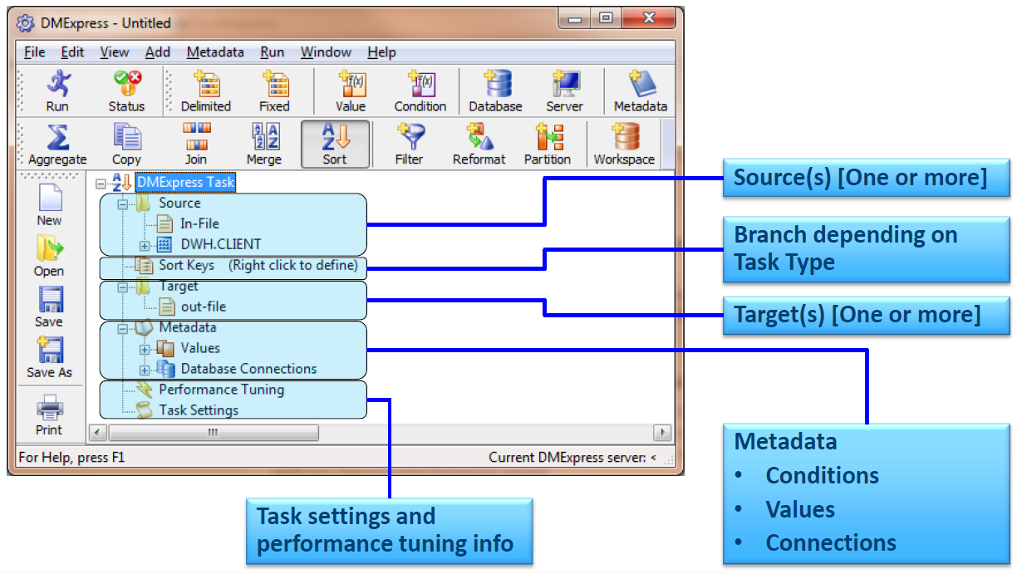
개발 방식 : DMExpress GUI (간단한 화면 구성)

Slide 66
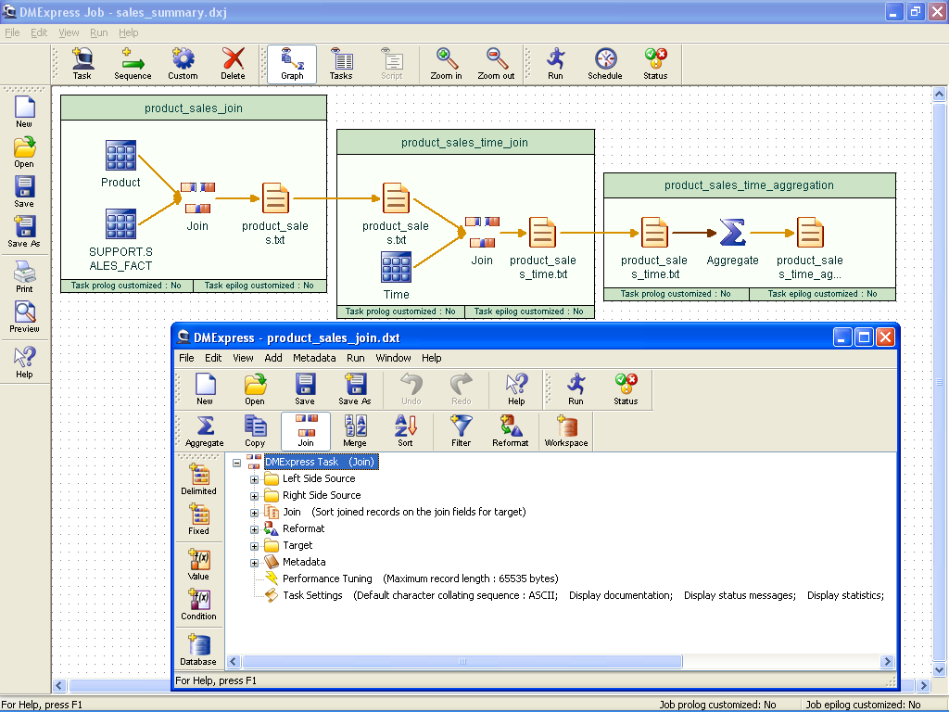
DMExpress GUI

Slide 67
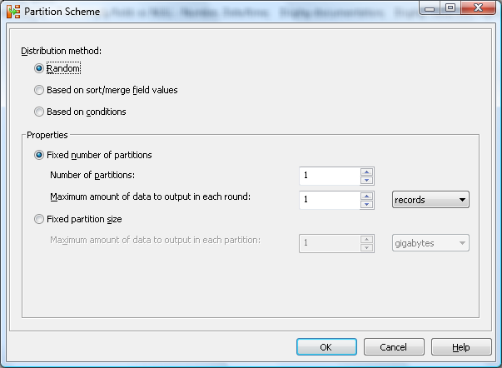
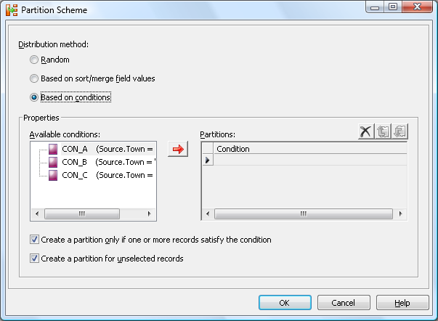
DMExpress 기능 : Partition

Slide 68

적용방안
DBMS (개발 DB)
테스트 서버
Oracle 11g
DMExpress
SAM File
SAM File
Unload
DMExpress
Sort, Join, Filter
②
Load
DMExpress
①
SQL
Job | 구분 | DMExpress 실행 시간 | SQL 실행 시간 | SQL 대비DMExpress성능 | 비고
DM 발송 고지서 생성 업무 | 시간 | 3시간 54분 | 80시간 | 배치 시간 20배 향상 (76시간 절감) | 테스트 서버
 | 분 환산 | 234분 | 4,800분

Slide 69

감사합니다.
개발은 단순하게 처리 시간은 짧게

